Slide 1


AULA 4: FUNÇÕES BÁSICAS DO MATLAB
UNIVERSIDADE FEDERAL DO PIAUÍ (UFPI)
CURSO DE ENGENHARIA ELÉTRICA
LIGA ACADÊMICA DE SISTEMAS INTELIGENTES (LASI)
CURSO: MATLAB DO BÁSICO AO AVANÇADO
Membro ligante: Lucas Lemos

Slide 2
AULA 4-1: FUNÇÕES MATEMÁTICAS
UNIVERSIDADE FEDERAL DO PIAUÍ (UFPI)
CURSO DE ENGENHARIA ELÉTRICA
LIGA ACADÊMICA DE SISTEMAS INTELIGENTES (LASI)
CURSO: MATLAB DO BÁSICO AO AVANÇADO
Membro ligante: Lucas Lemos

Slide 3
Sobre a Aula:
Nesta aula, você vai aprender a:
Chamar e utilizar funções básicas presentes no MATLAB;
Funções a serem apresentadas:
Funções Matemáticas:
Exponencial;
Logarítmica;
Trigonometria;
Funções para Variáveis, Vetores e Matrizes;

Slide 4

Funções Exponencial:
Eleva um número a um expoente: $n^{x}$.
A função exp do MATLAB faz uma exponencial do número de Euler, e = 2.7183, muito utilizado em diversas equações.
Função Exponencial: | No MATLAB: | Exemplo:
Exponencial | (X)^y | (2)^3 = 8
Raiz quadrada | Sqrt(x) | Sqrt(64) = 8
Exponencial de e | Exp(x) | Exp(2) = 2.718^(2)

Slide 5
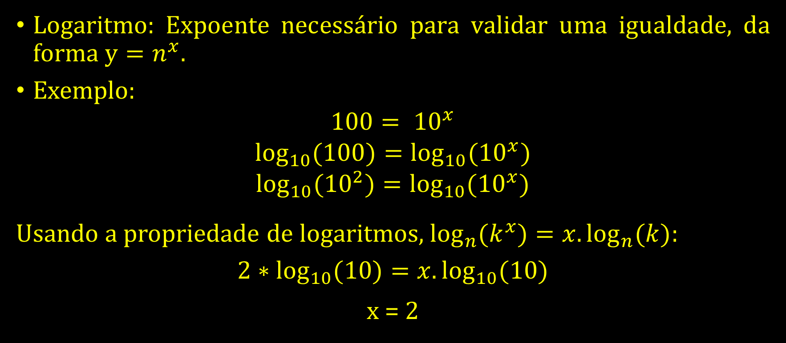
Funções Logarítmica:
Logaritmo: Expoente necessário para validar uma igualdade, da forma $y=n^{x}.$
Exemplo:
$$100= {10}^{x}$$
$$\log_{10}{(100)}=\log_{10}{({10}^{x})}$$
$$\log_{10}{({10}^{2})}=\log_{10}{({10}^{x})}$$
Usando a propriedade de logaritmos, $\log_{n}{(k^{x})}=x.\log_{n}{(k)}$:
$$2∗\log_{10}{(10)}=x.\log_{10}{(10)}$$
x = 2

Slide 6


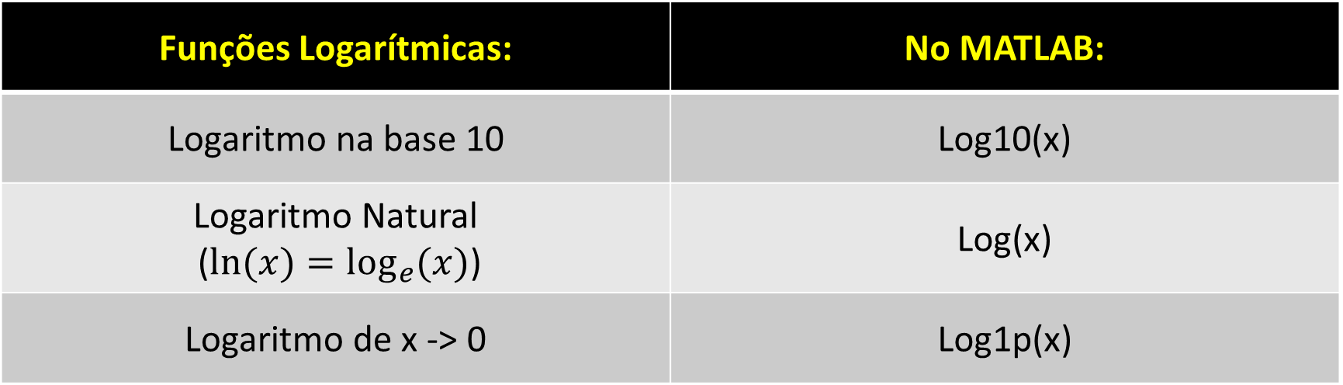
Funções Logarítmica:
Exemplo:
$$220= {10}^{x}$$
x=?
$$220= 2^{y}$$
y=?
Funções Logarítmicas: | No MATLAB:
Logaritmo na base 10 | Log10(x)
Logaritmo Natural ($\ln{(x)}=\log_{e}{(x)}$) | Log(x)
Logaritmo de x -> 0 | Log1p(x)

Slide 7
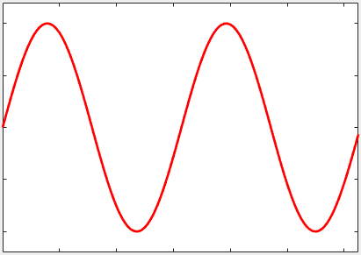
Funções Trigonométricas:
Função Trigonométrica: | No MATLAB:
Seno | Sin(x)
Cosseno | Cos(x)
Tangente | Tan(x)
Secante (=1/Cos) | Sec(x)
Cossecante (=1/Sen) | Csc(x)
Cotangente (=1/Tan) | Cot(x)

Slide 8
Funções Trigonométricas:
Variantes das F. Trigonométricas, usando Seno:
Função Trigonométrica: | No MATLAB:
Seno em Radianos | Sin(x)
Seno em Graus | Sind(x)
Arco Seno em Radianos | Asin(x)
Arco Seno em Graus | Asind(x)
Seno hiperbólico | Sinh(x)

Slide 9
Funções Trigonométricas:
Observações:
As Variantes das F. Trigonométricas valem para todas as funções;
Combinações de variantes funcionam;
Sobre Radianos:
1 rad = 57.325º.
π rad = 180º.

Slide 10


OFERECIMENTO:

Slide 11
AULA 4-2: FUNÇÕES DE USO GERAL
UNIVERSIDADE FEDERAL DO PIAUÍ (UFPI)
CURSO DE ENGENHARIA ELÉTRICA
LIGA ACADÊMICA DE SISTEMAS INTELIGENTES (LASI)
CURSO: MATLAB DO BÁSICO AO AVANÇADO
Membro ligante: Lucas Lemos

Slide 12
Sobre a Aula:
Nesta aula, você vai aprender a:
Chamar e utilizar funções básicas presentes no MATLAB;
Funções a serem apresentadas:
Funções Matemáticas:
Exponencial;
Logarítmica;
Trigonometria;
Funções para Variáveis, Vetores e Matrizes;

Slide 13
MATLAB:
Funções de Uso Geral:
Função: | O que faz: | Grafia:
Sinal | Retorna o sinal de X. | sign(x)
Resto da divisão | Retorna o resto de uma divisão de X por Y. | rem(x,y)
Máximo Divisor Comum | Retorna o MDC. | gcd(x)
Mínimo Múltiplo Comum | Retorna o MMC. | lmc(x)
Fatorial | Retorna o valor de um fatorial. | factorial(x)
Randomizar | Retorna um valor randômico, de 0 a 1. | rand(x)

Slide 14
MATLAB:
Função: | O que faz: | Grafia:
Comprimento | Retorna o número de linhas. | Length(x)
Tamanho | Retorna a dimensão (MxN) | Size(x)
Sortir | Ordena os elementos do menor pro maior. | Sort(x)
Máximo | Retorna o valor máximo. | Max(x)
Mínimo | Retorna o valor mínimo. | Min(x)
Plotagem | Faz um gráfico com as medidas recebidas. | Plot(x)

Slide 15
MATLAB:
Função: | O que faz: | Grafia:
Primos | Retorna uma lista de números primos menores que x. | Primes(x)
Permutar | Permuta o vetor recebido. | Perms(v)
Arrumar | Arredonda um vetor de valores. | Fix(A)
Arredondar | Arredonda o valor de x. | Round(x)
Piso | Arredonda x para baixo. | Floor(x)
Telhado | Arredonda x para cima. | Ceil(x)

Slide 16
OFERECIMENTO:

